Slide 1

Русский язык
5
класс
Правописание корней -раст-, -ращ-, -рос-.
Правописание корней -гар-, -гор-
-раст-
-ращ-
-рос-
-гар-
-гор-

Slide 2

СЕГОДНЯ НА УРОКЕ:
-раст-
-ращ-
-рос-
1. Познакомимся с правилом правописания корней -раст-, -ращ-, -рос-, -гар-, -гор-
2. Научимся применять способ действия при выборе гласных в корнях –раст-, -ращ-, -рос-, -гар-, -гор-
-гар-
-гор-

Slide 3

ОРФОГРАФИЧЕСКАЯ МИНУТА
е
и
о
Д…ревья, л…цо, н…чевать, д…сочка, ст…пной, б…лезнь, св…сток, б…льшой, пр…сить
о
е
о
и
о
о
Что надо знать,
чтобы правильно написать данные слова?

Slide 4

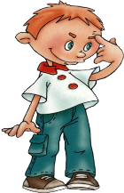
НАБЛЮДЕНИЕ
Вырастать, выращенный, вырос, подрастать, заросли, наращение, отрос, прирос, выросли, растение
Подумайте! Почему в одних случаях в корне пишется О, а в других А? От чего это зависит?

Slide 5
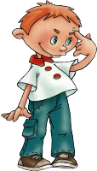
СФОРМУЛИРУЕМ ВЫВОД
а
а
о
р_ст - р_щ -р_с
В корнях -раст-, -ращ-, -рос- безударная а пишется перед ст, щ, безударная о – перед с

Slide 6

Какие гласные вы вставите в корни данных слов?
о
Р…стов
Р…стислав
Р…стовщик
Р…сток
Отр…сль
Как вы думаете, почему правописание данных слов не подчиняется правилу?
о
Это слова-исключения и их надо запомнить!
о
о
Ростовщик Ростислав поехал в Ростов за ростками для своей отрасли
а

Slide 7
РОС –
О напишем в корне рос-:
Вырос, перерос, подрос.
РАСТ-, РАЩ-
Но не путай никогда:
В раст- и ращ- напишем а.
Вырос, растение, ращу.
Исключения:
Ростов, Ростислав, росток, ростовщик, отрасль.

Slide 8
РАСПРЕДЕЛИ ПО ДВУМ КОЛОНКАМ
о
а
Р…сли, отр…сль, р…сти, р…сток, р…стение, выр…с, подр…стать, выр…щивать, р…сточек, ср…щение,
подр…сток, выр…стать, Р…стислав, р…стовщик.

Slide 9

о
а
росли
росток
вырос
росточек
подросток
Ростислав
ростовщик
отрасль
расти
растение
подрастать
выращивать
сращение
вырастать

Slide 10
УПРАЖНЕНИЕ 358
Спишите, вставляя пропущенные буквы.
Графически объясняя свой выбор.
Возр…ст, пор…сль, зар…стать, выр…щен, р…сточек, зар…сли, прир…щение, ср…статься, выр…сший, р…сти, р…стущий, р…стительность, отр…сль, водор…сли, р…стения, подр…стают, разр…слись, ср…стить, перер…сли, р…стёт, пор…сль, возр…стной, р…стовщик, отр…слевой, взр…щивать.

Slide 11
УПРАЖНЕНИЕ 358
Возраст, поросль, зарастать, выращен, росточек, заросли, приращение, срастаться, выросший, расти, растущий, растительность, отрасль, водоросли, растения, подрастают, разрослись, срастить, переросли, растёт, поросль, возрастной, ростовщик, отраслевой, взращивать.

Slide 12
УПРАЖНЕНИЕ 359
Выпишите слова с корнями –раст-, - рос- на изученную орфограмму.
Растущий, прорастающий, простейший, простачок, выросли, оросили, подрастать, роскошный, растаять, растворимый, растительный, растолстеть, растяпа, растение, растрёпанный, расталкивать.

Slide 13
УПРАЖНЕНИЕ 359
Растущий, прорастающий, выросли, подрастать, растительный.

Slide 14
УПРАЖНЕНИЕ 360
Замените сочетания слов синонимами и запишите.
Кустарник, которым заросло какое – либо место -
немного вырасти, стать постарше -
молодой лес, побеги растений от корней - становиться ветвистее, гуще, больше -
заросли
подрасти
поросль
разрастись

Slide 15
УПРАЖНЕНИЕ 361
Используя словосочетания, составьте и запишите предложения. Объясните правописание гласной в корне.
Подр…стающее поколение, маленькие р…сточки, южная р…стительность, выросли зар…сли, морские водор…сли, ростки подр…стут, выр…щенный сад, произр…стать в пустыне, стали взр…слей, весенние р…стения, отр…сли хозяйства, береговая пор…сль, прор…сли озимые.

Slide 16
УПРАЖНЕНИЕ 361
Подрастающее поколение, маленькие росточки, южная растительность, выросли заросли, морские водоросли, ростки подрастут, выращенный сад, произрастать в пустыне, стали взрослей, весенние растения, отрасли хозяйства, береговая поросль, проросли озимые.

Slide 17
Маленький росточек обиделся и даже заплакал, почувствовав, как прозрачная росинка стекает с его нераскрывшегося бутончика по стеблю вниз.
Он уложил её на кучу сухих морских водорослей, которые собрал, чтобы устроить нечто вроде постели.
Вода в реке потемнела, и сама река казалась больше, потому что берега оголели, – береговая поросль быстро теряла листву.

Slide 18
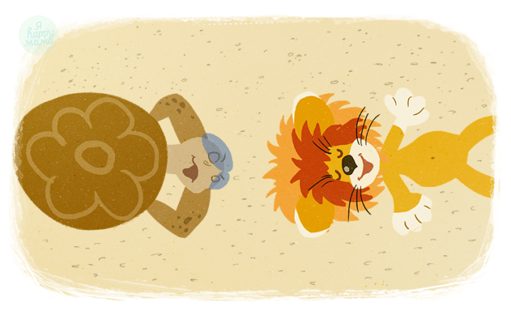
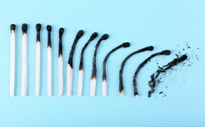
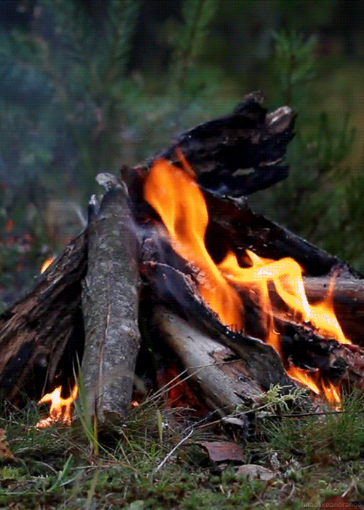
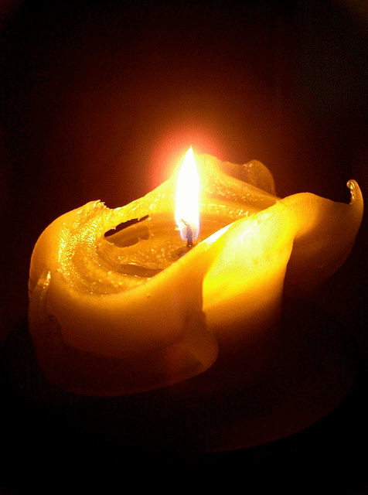

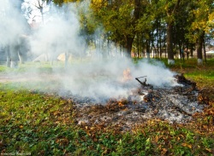
- ГОР - - ГАР -
загорать горелые разгорелся
на солнце спички костер
огарок разгорелся сгоревшая
свечи спор листва

Slide 19
Корень -гар-/- гор- называется
корнем с чередованием.
Проверочное слово к нему
подбирать нельзя!

Slide 20
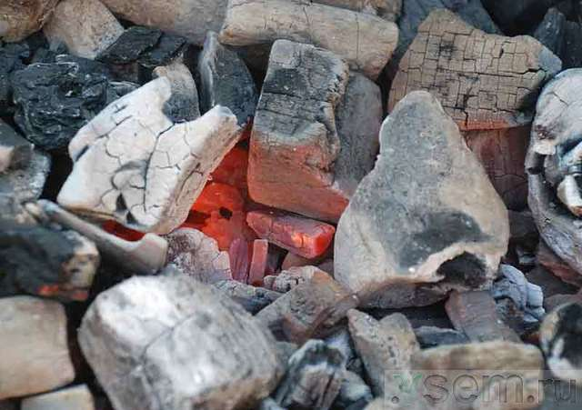
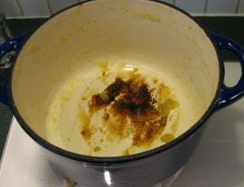
Алгоритм рассуждения
1. Ставим ударение: ударение падает на корень – пишем А; ударение не падает на корень – пишем О.
Но помните слова- исключения:
Выгарки, пригарь.

Slide 21
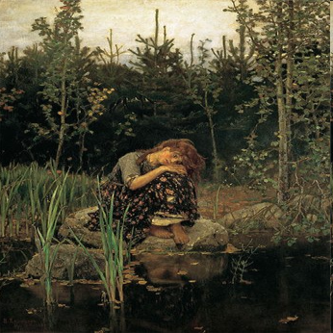
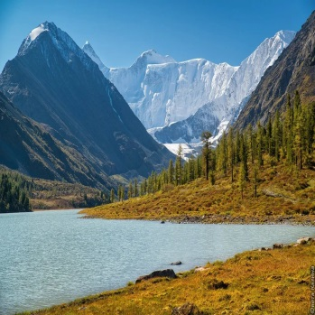
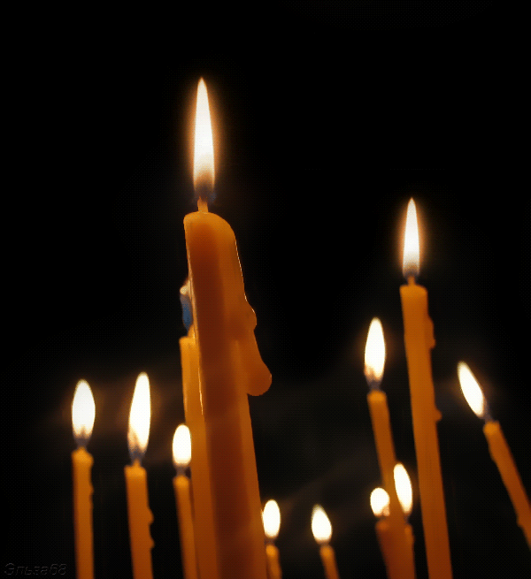
РАЗЛИЧАЙТЕ КОРНИ -ГОР- И -ГАР-/-ГОР-!
горе гора гореть
горевать гористый горение

Slide 22
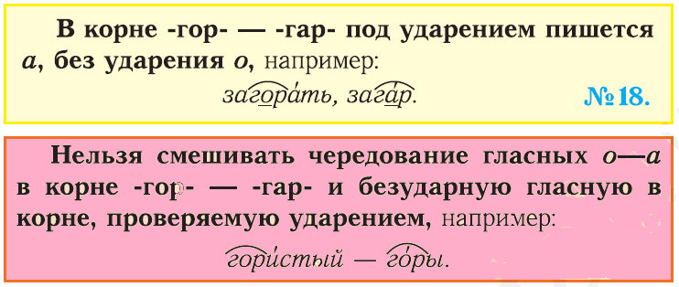

Slide 23
УПРАЖНЕНИЕ 362
Спишите, вставляя пропущенные буквы, графически обозначая орф. №18
Заг…релый, возг…рание, г…релка, дог…рание, сг…реть, уг…реть, подг…реть, пог…релец, заг…р, заг…реть, ог…рок, разг…релся, г…рение, уг…р.

Slide 24
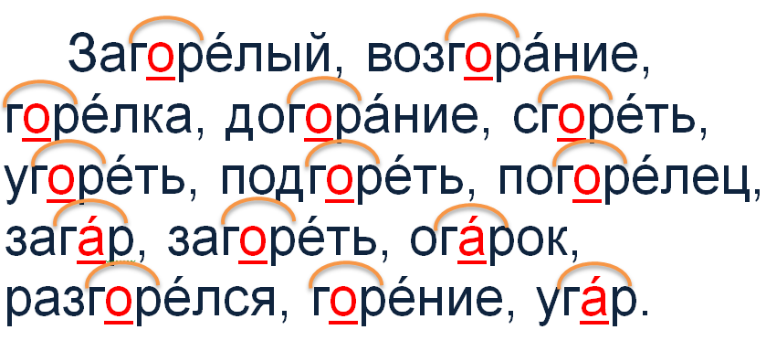
УПРАЖНЕНИЕ 362
Загорелый, возгорание,
горелка, догорание, сгореть, угореть, подгореть, погорелец, загар, загореть, огарок,
разгорелся, горение, угар.

Slide 25
УПРАЖНЕНИЕ 363
Составьте и запишите предложения, обозначьте изученную орфограмму
Г…реть огнём, ог…рочек свечи, лёгкий заг…р, бежит как уг…релый, подг…релый пирог, сг…рает на работе, зажигать г…релку, дог…рающий закат.

Slide 26
УПРАЖНЕНИЕ 363
Гореть огнём, огарочек свечи, лёгкий загар, бежит как угорелый, подгорелый пирог, сгорает на работе, зажигать горелку, догорающий закат.

Slide 27
УПРАЖНЕНИЕ 364
Составьте словосочетания, объясните лексическое значение слов, употреблённых
в переносном значении.
Горящий (костёр, взгляд); горение (газа, сердца);
сгорать (в огне, от нетерпения).

Slide 28
УПРАЖНЕНИЕ 364
Прямое значение
Горящий взгляд горение сердца
сгорать от нетерпения
Переносное значение
Горящий костёр
горение газа
сгорать в огне

Slide 29
УПРАЖНЕНИЕ 365
Объясните правописание гласной в корне. Заполните таблицу
Проверяемая гласная
Чередующаяся гласная
Пригорок, загар, горевать, загорать, горец, гористый, нагар, погореть, горюшко, горнист, угар, выгореть, горелки, загорелый, горный.

Slide 30
УПРАЖНЕНИЕ 365
Проверяемая гласная
Чередующаяся гласная
Пригорок, горец, гористый, горный (от слова гора), горевать, горюшко (от слова горе), горнист (горн).
Загар, загорать, нагар, погореть, угар, выгореть, горелки, загорелый.

Slide 31

САМОСТОЯТЕЛЬНАЯ РАБОТА
§ 58, 59. ВЫУЧИТЬ ПРАВИЛА.
ВЫПОЛНИТЬ УПРАЖНЕНИЕ 366. СТРАНИЦА 160.

